Slide 1
「學生資料」模組
(STU)

Slide 2
學生資料模組功能表 (1)
- 學生資料
- 地址
- 在學資料
- 監護人
- 兄弟姊妹
- 特殊教育
- 其他：健康及用戶設定欄位
- 文件
- 身高及體重
表格 A
表格 As
表格 B
表格 D
表格 Ds
表格 B & As
學生概況
身高及體重
資料上載
-學生資料
-監護人資料
-下載範本
-上載檔案
相片上載
學社
座位表設定
- 科目組別、選修科目
跨班別科目 (科目集、非科目集)
檔案上載
科目設定
畢業出路(中學適用)

Slide 3
學生資料模組功能表 (2)
- 整批註冊
- 小一派位
- 中一派位
- 中四學位安排
- 個別註冊
- 註冊檔案上載
註冊
收生實況調查
表格 B
表格 C
- 用戶設定欄位
- 學生資料預設
設定
科目調查(中學適用)
- 目錄
文件管理
整批上載
文件
資料互換
- 實際在學人數點算
- 收生實況調查
- 表格A、As、B、C、D、Ds、B&As
報告
學生資料查詢

Slide 4
用戶組別設定
設定權限：
系統保安 > 存取控制 > 特別組別 > 學生資料整理組，
學生資料整理選項
能夠存取學生資料的教職員類別
(班主任只能存取屬於其班別學生的資料)
能夠存取學生資料的教職員類別
(班主任只能存取屬於其班別學生的資料)

Slide 5
用戶組別設定
設定權限：
系統保安 > 存取控制 > 特別組別 > 學生資料查詢組，
學生資料查詢選項
能夠查詢學生資料的教職員類別
(班主任和科目教師只能查詢屬其任教班別學生
於該年的資料)

Slide 6
學生註冊

Slide 7
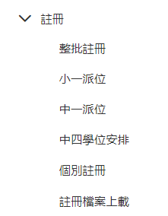
學生註冊
1. 先決條件：已開始新學年
2. 學生資料 > 註冊
新生學生註冊
人手輸入
整批註冊
個別註冊
註冊檔案上載
利用學位分配組數據
小一派位
中一派位
中四學位安排

Slide 8
利用學位分配組數據註冊(1)
1. 在「聯遞系統」將往年的相關學位分配結果庫存/刪除
2. 將本年的相關學位分配結果「解密」

Slide 9
利用學位分配組數據註冊(2)
3. 在「學位分配」模組的資科互換「匯入」學額分配結果

Slide 10
利用學位分配組數據註冊(3)
4. 學生資料 > 註冊 > 中一派位/小一派位
在此模組為所匯入的學生註冊，並輸入所需數據

Slide 11
練習一
A. 設定學生預設資料
B. 自行設定用戶欄位

Slide 12
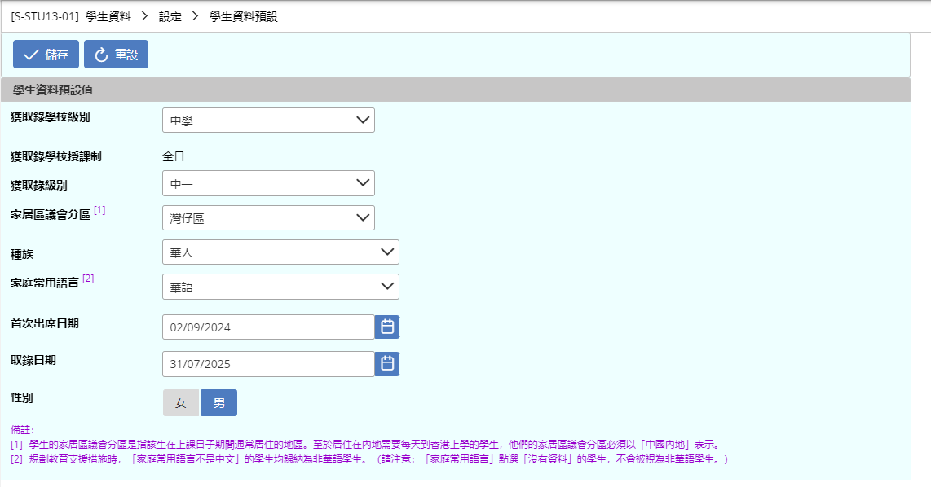
設定學生預設資料(1)
A. 設定學生資料預設︰
1. 學生資料 > 設定 > 學生資料預設
2. 為提高輸入效率，每年可在此模組先為必須欄位設定「預設值」，如首次出席日期及取錄日期。

Slide 13
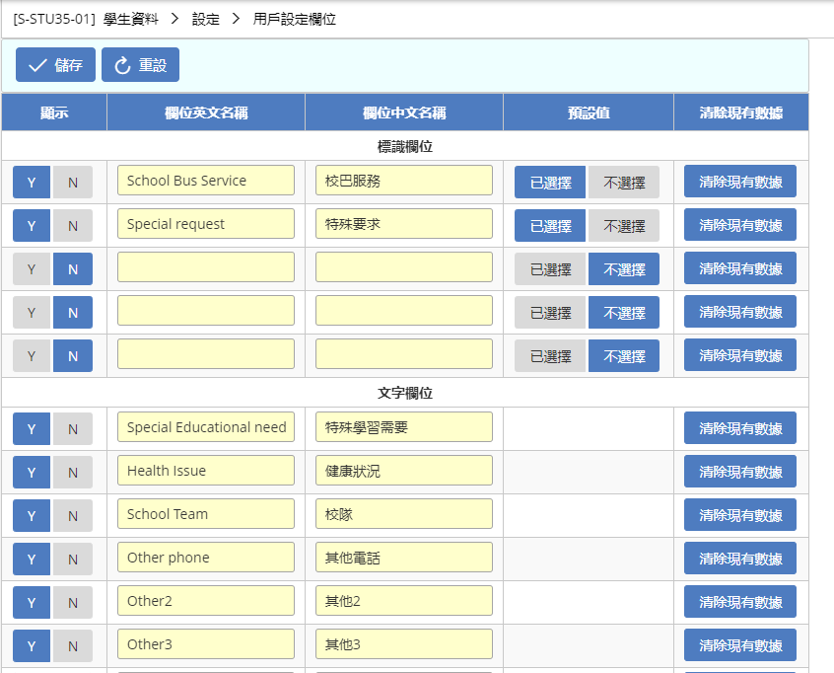
設定學生預設資料(2)
B. 用戶設定欄位︰
1. 學生資料 > 設定 > 用戶設定欄位
2. 輸入欄位文字 > 在顯示欄中(左方)選擇是否須顯示欄位

Slide 14
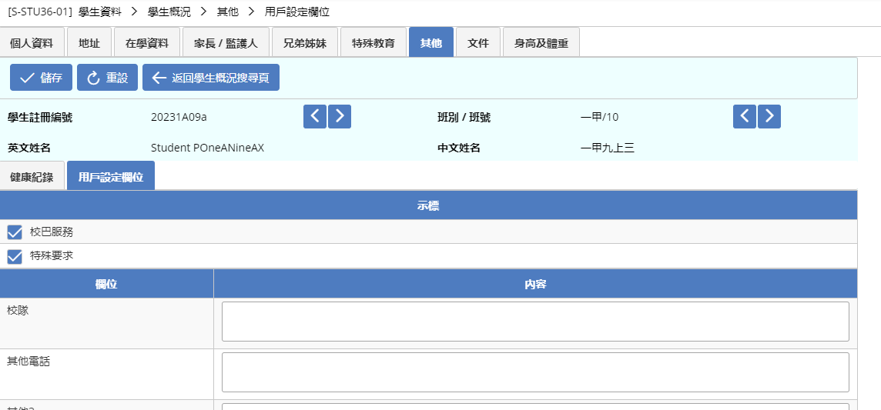
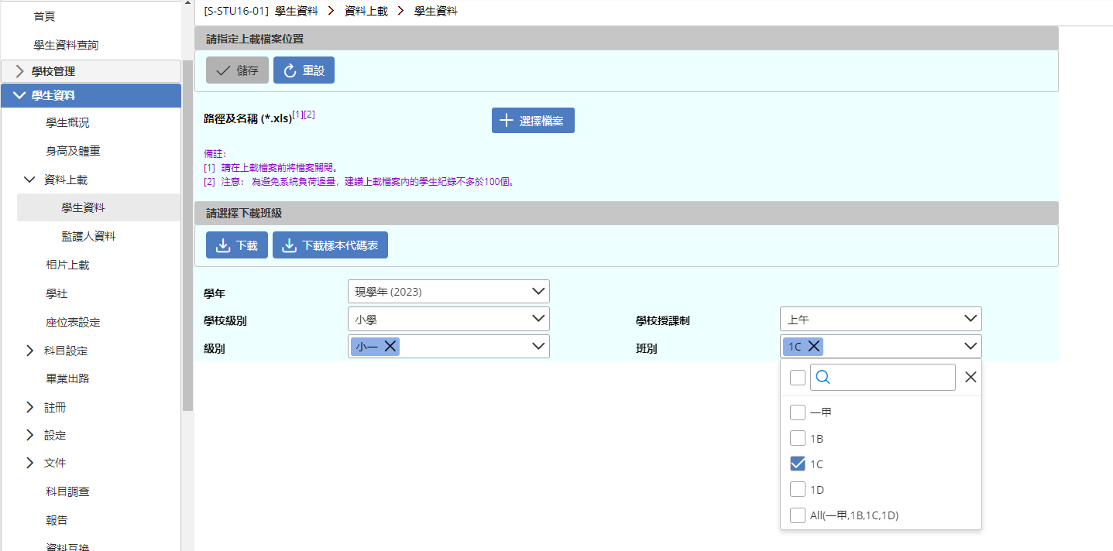
自行設定用戶欄位
請完成
練習一︰A及B
用戶設定欄位︰
3. 學生資料 > 學生概況 > 搜尋學生 > 其他
4. 學生資料 > 資料上載 > 學生資料 > 下載

Slide 15
「學生資料」模組(STU)
練習二
新生註冊

Slide 16
個別註冊(1)
即時核對資料
1. 學生資料 > 註冊 > 個別註冊
2. 輸入資料
- 註冊後 學生註冊編號 (Reg No) 不可更改
- 有黃色底的欄目為必須輸入的資料

Slide 17
個別註冊(2) – 英文姓名
英文姓名最長為35字元，當中包含字母，並容許特殊符號 full stop(.)、hyphen (-) 和 apostrophe (')

Slide 18
個別註冊(3) – 英文姓名
問︰學生註冊編號(Reg No)與學生編號(STRN)的分別？
學生編號(STRN)如存在即為有效。若學生編號一欄空白，必須為香港身份證號碼、香港出生證明書或其他身份證明文件類型及其號碼輸入有效號碼
學生註冊編號(Reg No)為學校預設的號碼。
用戶不可更改。

Slide 19
練習二 ：新生註冊
請完成
練習二
輸入以下資料︰
學生註冊編號︰202424+ 主機號碼 (例如20242401)
英文姓名︰(你的英文名) 學生編號︰(留空)
學年︰2024 學校級別︰中學
學校授課制︰全日 級別︰中三
班別︰3A 班號︰50 + 主機號碼 (例如51)
出生日期︰12/03/2011 性別︰男 / 女
家居區議會分區︰灣仔區 首次出席日期︰02/09/2024 取錄日期︰15/07/2024
香港身份證號碼︰(留空)
身份證明文件類型︰護照 身份證明文件號碼︰(任何)
種族︰華人 家庭常用語言︰華語

Slide 20
整批註冊
學生資料 > 註冊 > 整批註冊
可同時讓20個學生註冊。

Slide 21
註冊檔案上載
學生資料 > 註冊 > 註冊檔案上載
留意儲存格的格式及所用的代碼表是否正確

Slide 22
「學生資料」模組(STU)
練習三
為練習二所註冊的新生
新增一位兄弟姊妹

Slide 23
兄弟姊妹資料
請完成
練習三
1. 學生資料 > 學生概況 > 搜尋學生 > 兄弟姊妹
2. 輸入同校兄弟姊妹註冊編號 > 搜尋
3. 選取學生，以為該學生「新增」兄弟姊妹資料

Slide 24
「學生資料」模組(STU)
練習四
A. 新增學生地址資料 B.新增學生監護人資料

Slide 25
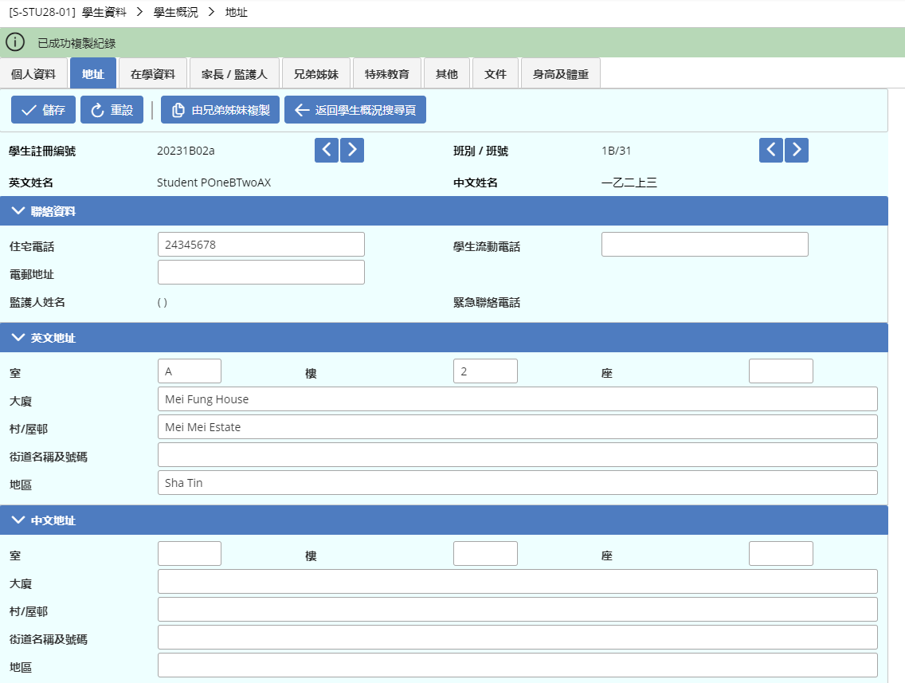
地址
A. 新增學生地址資料
1.學生資料 > 學生概況 > 搜尋學生 > 地址
可由兄弟姊妹複製
(以免重複輸入)
自行輸入

Slide 26
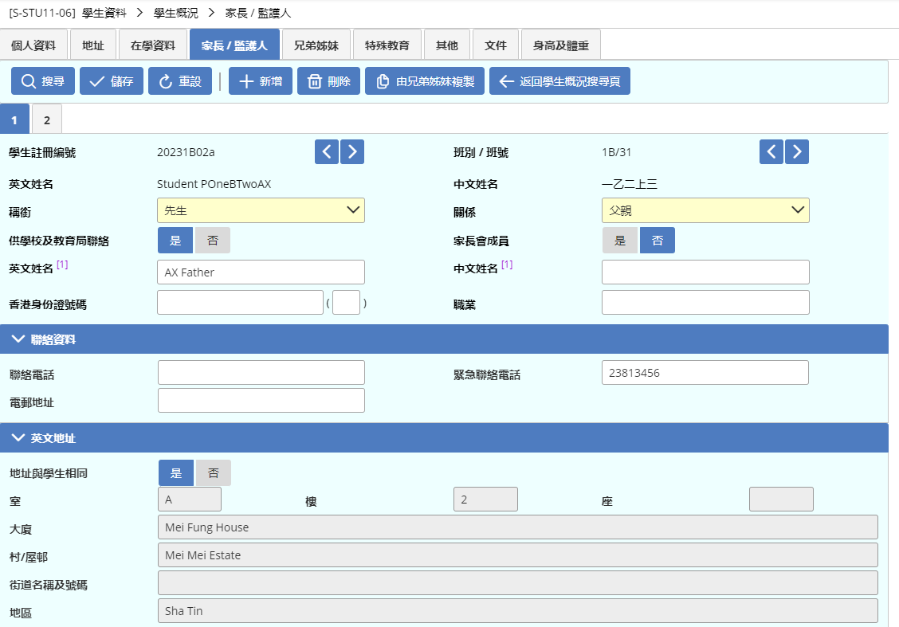
家長 / 監護人
請完成
練習四: A及B
B. 新增學生監護人資料
1. 學生資料 > 學生概況 > 搜尋學生 > 家長/監護人
即時核對資料
可新增多位家長 / 監護人，但供學校及教育局聯絡只可一位

Slide 27
「學生資料」模組(STU)
練習五
為新生呈報表格 B 或 C
學校密碼匙﹕Cdscdscd1!

Slide 28
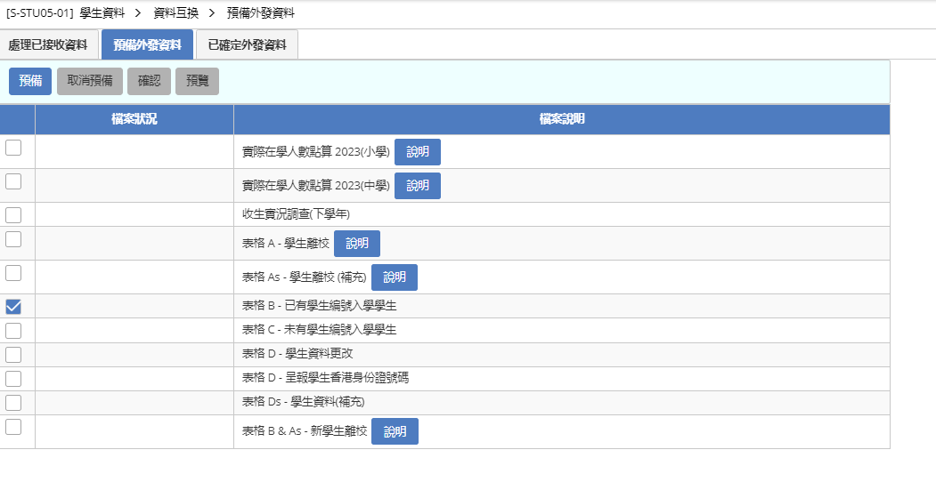
新生需要呈報表格B 或 C
1. 學生資料 > 資料互換 > 預備外發資料
留意︰學生註冊編號(Reg No)與學生編號(STRN)的分別
2. 聯絡「學生資料管理組」以便經聯遞系統(CDS)取得學生
的學生編號STRN (電話：2832 7740)

Slide 29
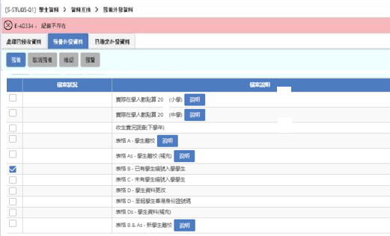
如何呈報表格 B 或 C (1)
先預覽，後確定
1. 學生資料 > 資料互換 > 預備外發資料
2. 選取表格 B 或 C
3. 按 [預備]
4. 按 [預覽]
5. 檢查資料後按 [確定]，表格會傳送到聯遞系統(CDS)
E-40334︰紀錄不存在 (為什麼 ?)

Slide 30
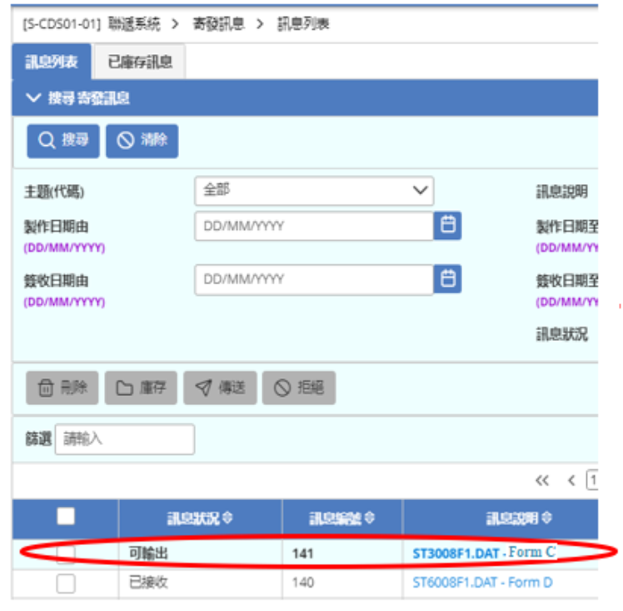
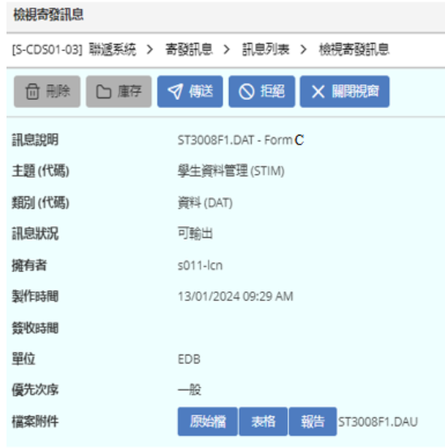
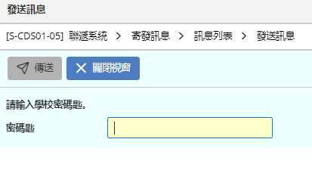
如何呈報表格 B 或 C (2)
請完成
練習五*
6. 聯遞系統 > 寄發訊息 > 編修訊息
7. 找出可輸出的表格 B 或 C，按「…Form B/C」連結
8. 按「傳送」並鍵入學校密碼匙 : Cdscdscd1!

Slide 31
更新學生資料

Slide 32
「學生資料」模組(STU)
練習六
為離校生呈報表格A (學生離校) 學校密碼匙﹕Cdscdscd1!

Slide 33
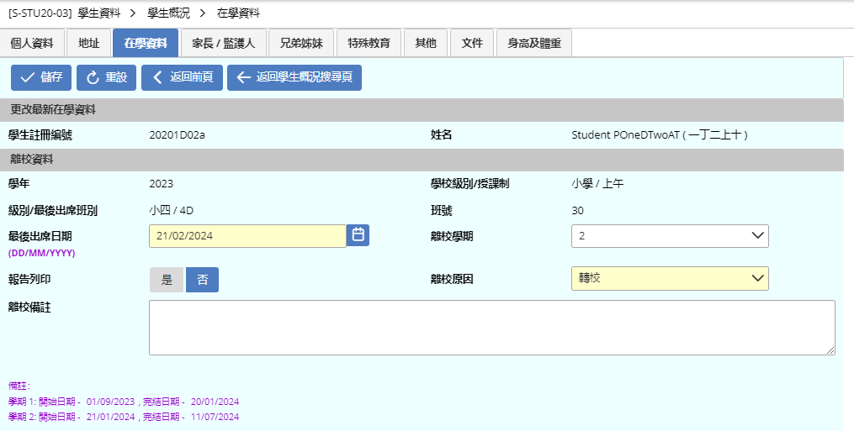
學生離校要呈報表格A (1)
1. 學生資料 > 學生概況 > 搜尋學生(不選擇練習二所新增的學生) >
在學資料

Slide 34
學生離校要呈報表格A (2)
2. 狀況 > 離校
3. 輸入「最後出席日期」︰今天
4. 離校原因︰轉校
5. 離校學期︰2(指第2學期)，按「儲存」
報告列印預設為不標示
學生名單內會剔除該生

Slide 35
學生離校要呈報表格A (3)
請完成
練習六*
6. 學生資料 > 資料互換 > 預備外發資料
7. 選取表格 A，按「預備」；
再選「現學年」及「預備」
8. 按「預覽」，錯誤按「取消預備」；正確按「確定」
9. 聯遞系統 > 寄發訊息，寄發表格 A
10. 學校密碼匙：Cdscdscd1!

Slide 36
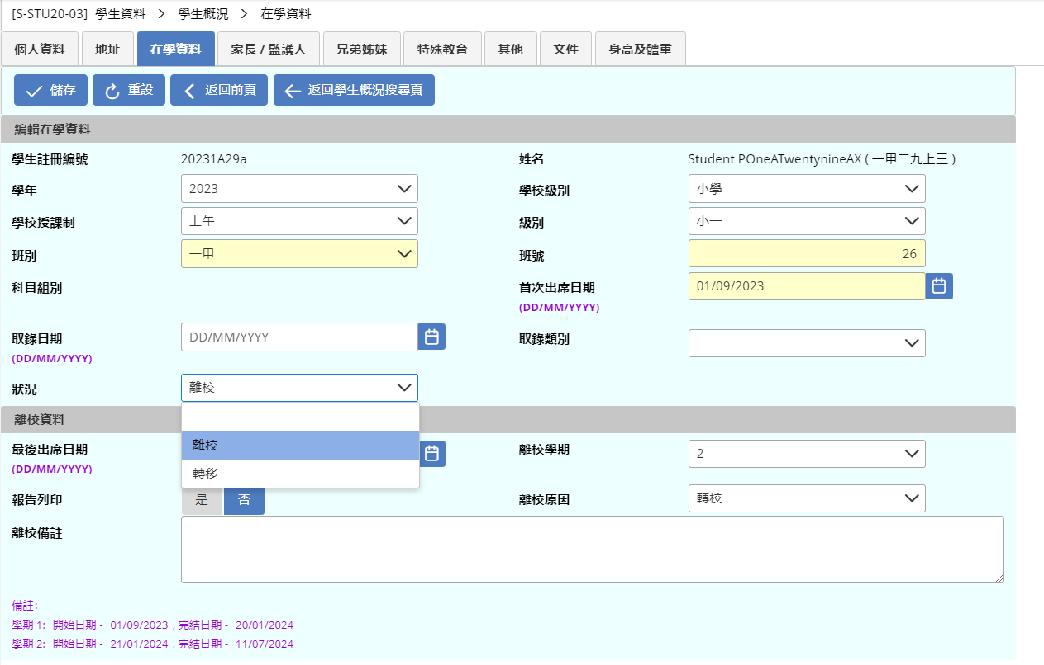
為本學年離校的學生再註冊入學
若未過渡至下學年，學生資料 > 學生概況 > 搜尋學生 > 在學資料，按本學年的首次出席日期，再將「狀況」由「離校」改為空白

Slide 37
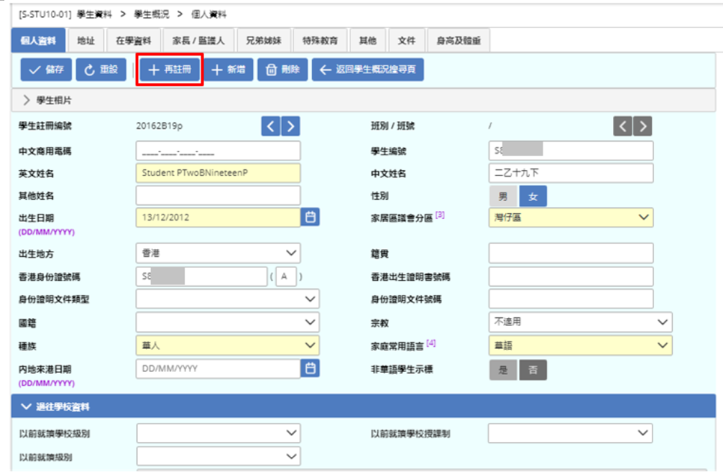
為非本學年離校的學生再註冊入學
學生資料 > 學生概況 > 搜尋學生 > 在學資料
在該學生的「個人資料」頁按「再註冊」

Slide 38
「學生資料」模組(STU)
練習七
資料上載程序 選擇其中一班修改資料後上載

Slide 39
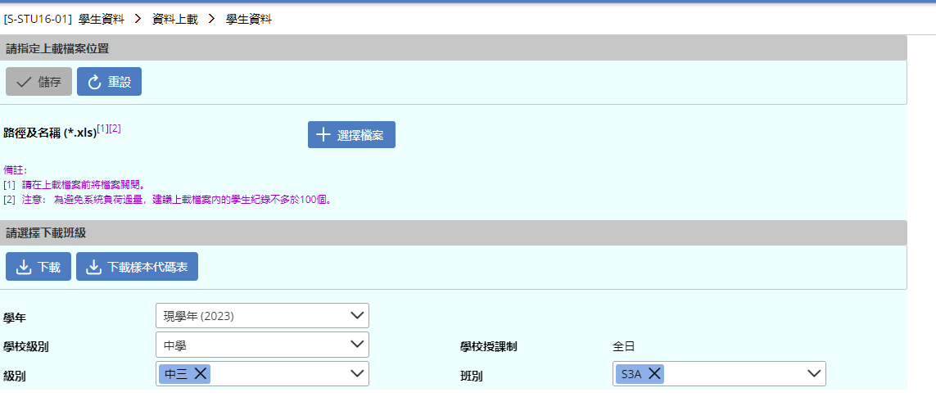
資料上載程序 (1)
1. 學生資料 > 資料上載 > 學生資料
2. 選擇「中三」> 班別「3A」> 按「下載」儲存至桌面及按「下載樣本代碼表」至桌面
註︰上載檔案內的學生紀錄不多於100個

Slide 40
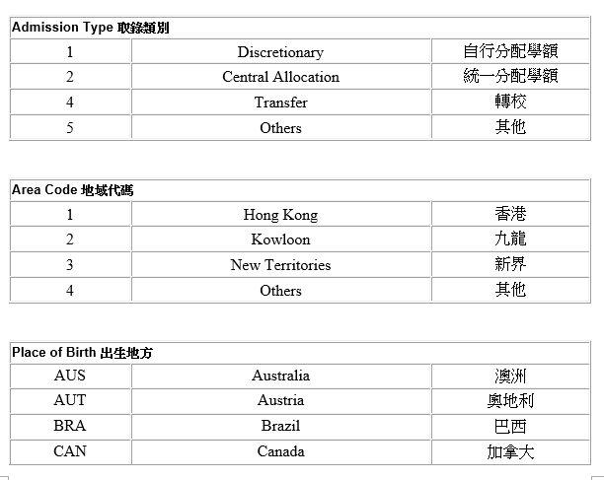
資料上載程序 (2)
Unzipped file
留意儲存格的格式及所用的代碼表是否正確
請在上載檔案前，儲存檔案

Slide 41
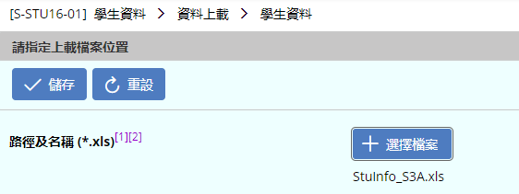
資料上載程序 (3)
請完成
練習七
3. 更改學生資料
學生資料 > 資料上載 > 學生資料︰
4. 選擇MS Excel檔案> 按「儲存 」
內含「用戶設定欄位」內所加的欄位

Slide 42
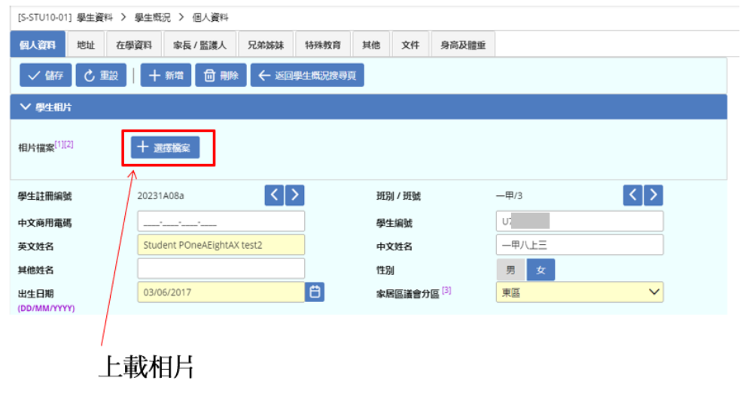
相片上載(方法1) 上載個別學生的相片
學生資料 > 學生概況 > 個人資料
只可上載個別學生的相片
* 每個相片檔案大小不可超過 350KB

Slide 43
相片上載(方法2) 整批上載並調整相片大小
學生資料 > 相片上載
1. 每個相片的檔名必須與學生註冊編號(Reg No)相同
2. 如上載的壓縮檔中包含有大於350KB上限的相片檔案，用
戶可選擇調整相片大小
3. 相片檔案數目的上限為 250
4. 相片要以JPG存檔

Slide 44
「學生資料」模組(STU)
練習八
上載三名學生的相片

Slide 45
上載學生相片
請完成
練習八
1. 找三位學生的註冊編號
2. 找三幅照片(必須為JPG檔)，並分別以以上三位
學生的註冊編號為檔名
3. 把三幅照片，放在同一文件夾內，並另存為zip
檔及上載

Slide 46
「學生資料」模組(STU)
練習九
為其中一班輸入身高及體重 (方法2)

Slide 47
身高及體重(方法1)個別學生
1. 學生資料 > 學生概況 > 搜尋學生 > 身高及體重
2. 輸入四項資料︰學年，量度日期，身高，體重

Slide 48
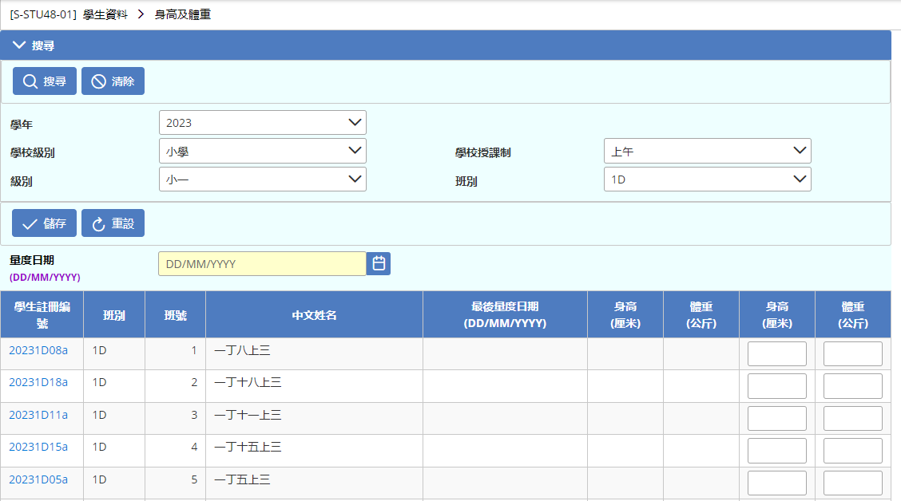
身高及體重(方法2)全班
請完成
練習九
1. 學生資料 > 身高及體重
2. 選擇班別，輸入「量度日期」
3. 輸入各學生的身高及體重 > 按「儲存」

Slide 49
身高及體重(方法3)學生資料上載
1. 學生資料 > 資料上載 > 學生資料 > 下載班別資料
2. 輸入三項資料︰量度日期，身高，體重

Slide 50
「學生資料」模組(STU)
練習十
為其中一班以人手方法 編配座位

Slide 51
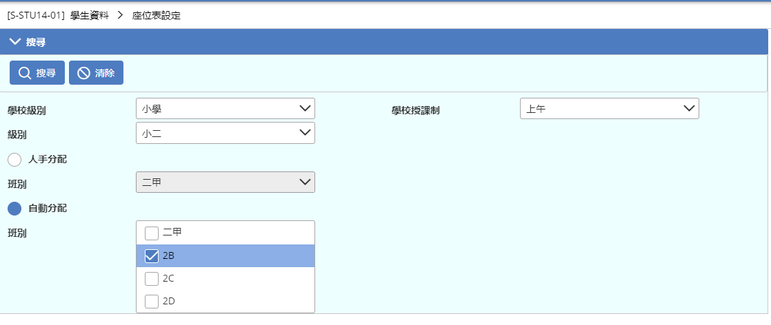
座位表設定 - 自動分配(1)
1. 學生資料 > 座位表設定 > 自動分配

Slide 52
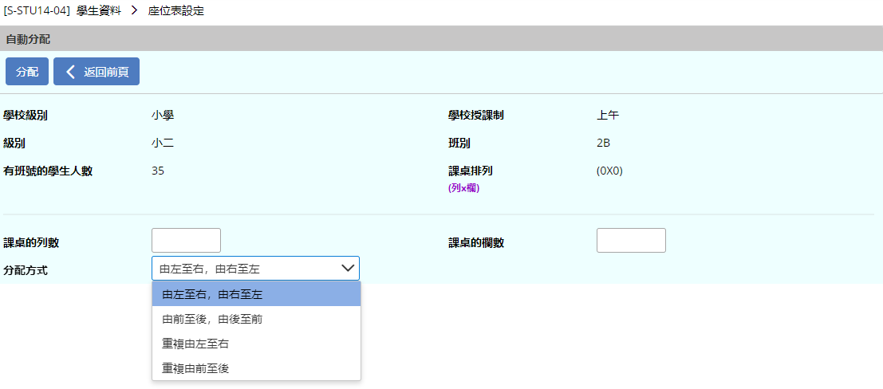
座位表設定 - 自動分配(2)
2. 學生資料 > 座位表設定 > 自動分配
3. 設定自動分配數值(列數/欄數/分配方式)，然後由電腦自動分
配。

Slide 53
座位表設定 – 人手分配(1)
1. 學生資料 > 座位表設定 >選擇班別「人手分配」
2. 選擇「2C」，按「搜尋」
3. 輸入課桌「列」數(橫) 及 課桌「欄」數(直)
4. 按「設定」

Slide 54
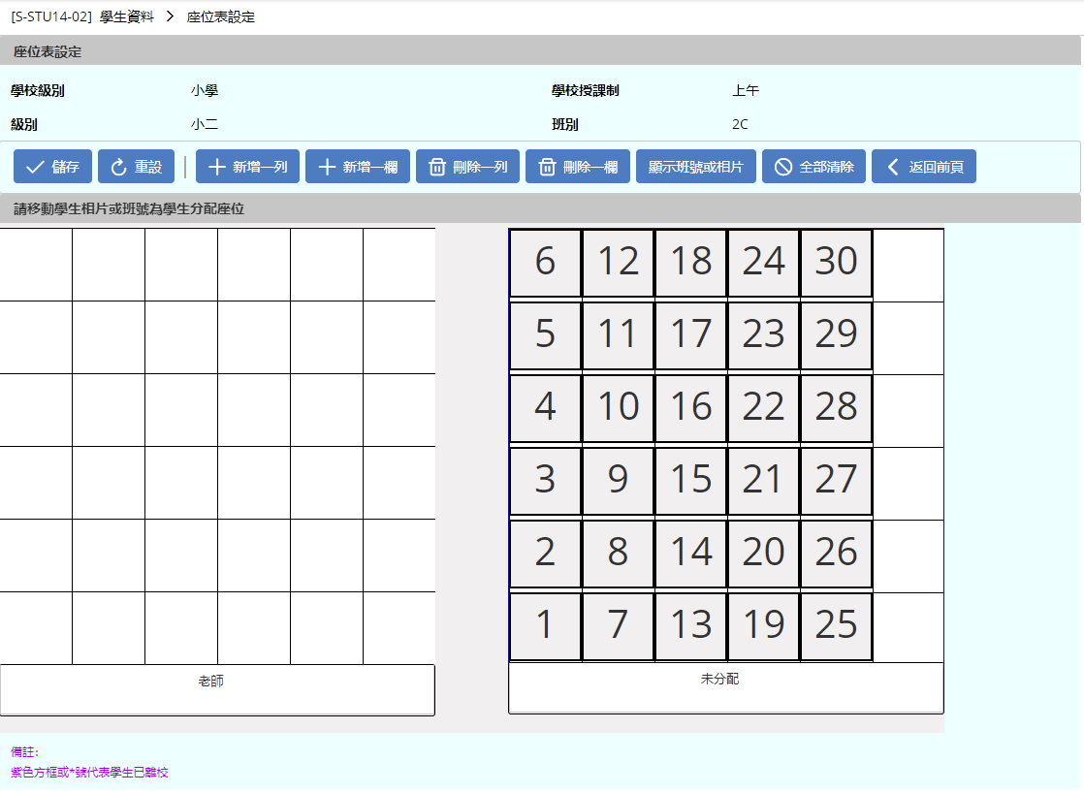
座位表設定 – 人手分配(2)
請完成
練習十
5. 把右面未分配的學號/學生照片拖拉至左面的座位表，
按「儲存」

Slide 55
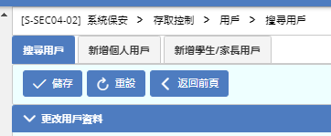
學生資料小工具(1)
1. 只要擁有相應權限，便可在小工具快速檢視學生資料

Slide 56
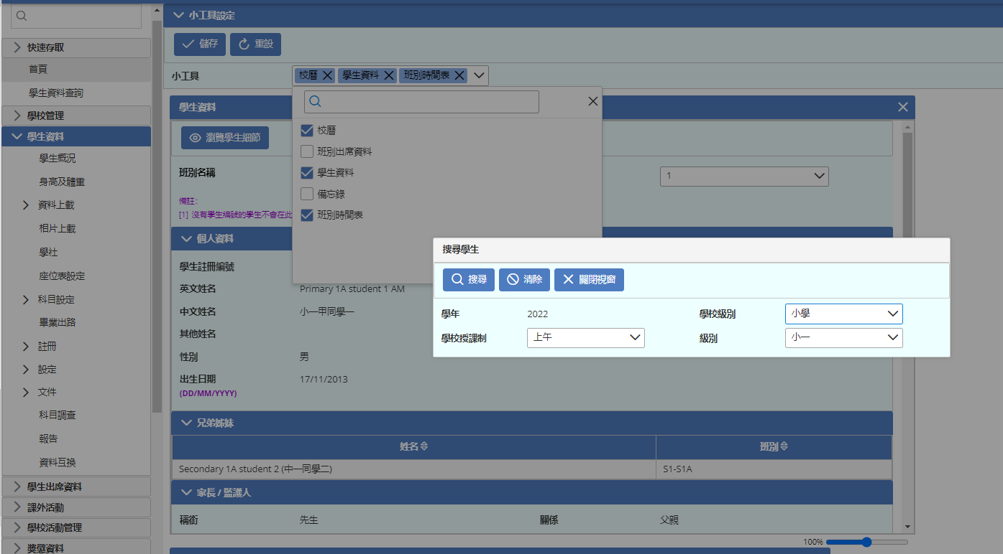
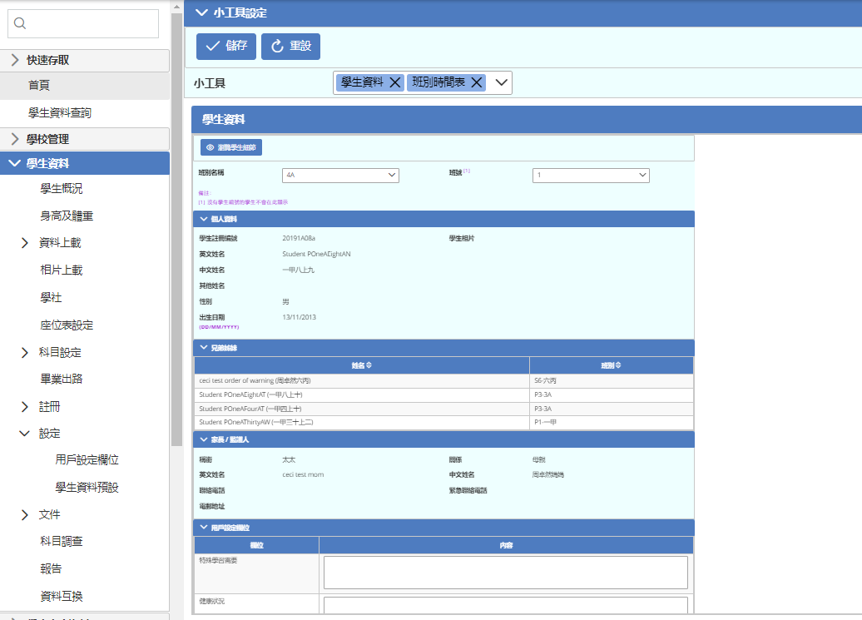
學生資料小工具(2)

Slide 57
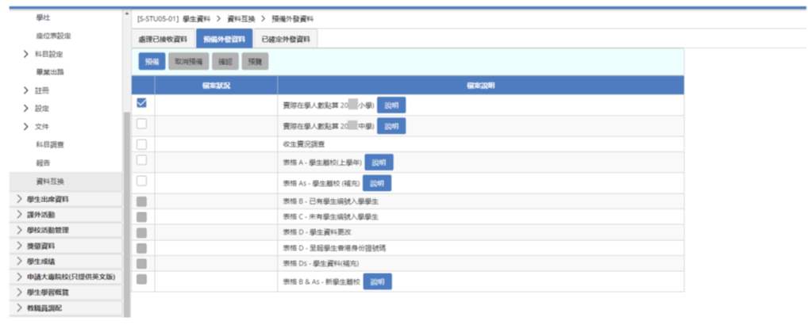
資料互換(外發資料)
學校須於九月中呈報「收生實況調查」及「實際在學人數點算」
有關指引請參看雲端校管系統資料庫的資料調查部分。

Slide 58
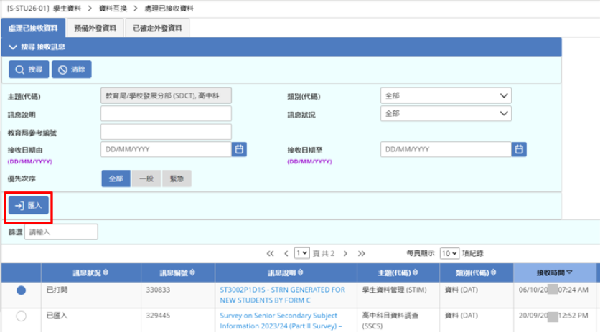
資料互換(接收資料)
學生資料 > 資料互換 > 處理已接收資料

Slide 59
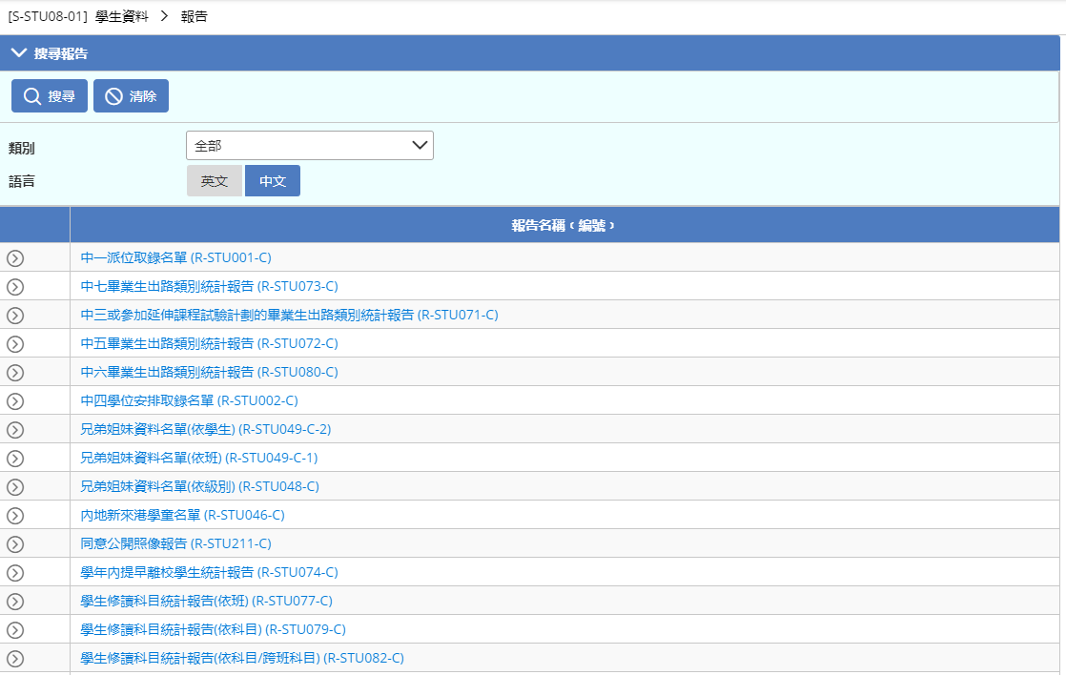
學生資料(報告)
學生資料 > 報告

Slide 60
資料互換(外發資料)
常見問題︰
新生入學應呈報哪個表格？
學生離校應呈報哪個表格？
舊生在「收生實況調查日」前退學應呈報哪個表格？
本年度之新生在「收生實況調查日」前退學應呈報哪個表格？
學生轉班應呈報哪個表格？
學生懷疑退學應呈報哪個表格？
學生更改個人資料應呈報哪個表格？
呈報小六學生香港身分證號碼？
學生資料未作改動但需呈報？
答案︰
表格B (有學生編號) 表格C (無學生編號)
表格A
表格A (上學年離校) 表格As (新學年離校)
表格B&As (有出席紀錄) 直接刪除學生系統紀錄 (無出席紀錄)
表格D – 學生資料更改
表格A (學生出席資料)
表格D – 學生資料更改
表格D – 呈報學生香港身份證號碼
表格Ds

Slide 61
有用資料
學生資料管理組
電話︰2832 7740
缺課個案專責小組
電話︰3698 4389 / 3698 4411
系統及資訊管理組 (SIM) 學校聯絡主任名單
下載網址︰https://cdrcloudsams.edb.gov.hk/
雲端校管系統技術支援熱線 (CloudSAMS Support)
電話︰2166 1150 傳真︰5801 1284
聯遞系統支援熱線 (CDS Hotline)
電話︰3464 0550
「獨立版時間表編排工具」支援熱線 (STT Hotline)
電話︰3464 0579

Slide 62
「雲端校管系統」基礎課程
「學生資料」模組 (STU)
Thank You!
系統及資訊管理組

